Slide 1

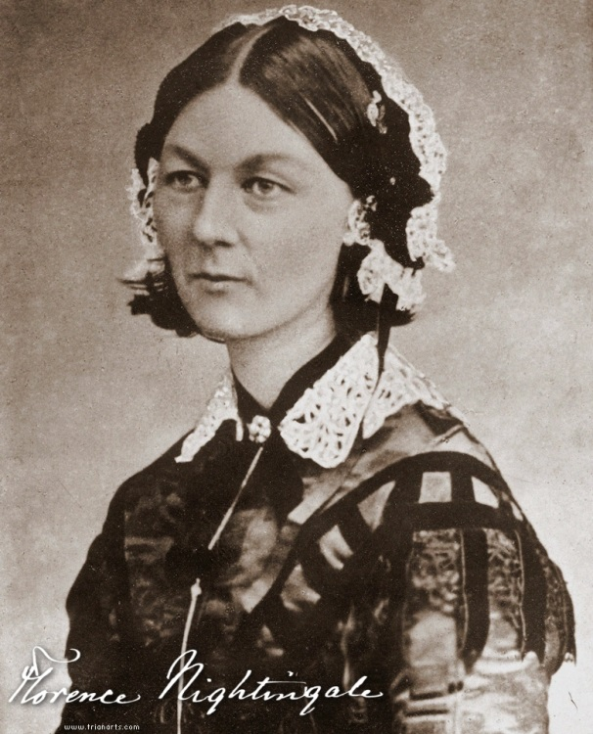
UNIVERSIDAD AUTÓNOMA DEL ESTADO DE MÉXICO
FACULTAD DE ENFERMERÍA Y OBSTETRICIA
LICENCIATURA EN ENFERMERÍA
UNIDAD DE APRENDIZAJE:
MODELOS Y TEORÍAS EN ENFERMERÍA
BASES FILOSÓFICAS Y EPISTEMOLÓGICAS EN ENFERMERÍA
DRA. EN C.S. PATRICIA CRUZ BELLO
Agosto, 2016

Slide 2

Identificación del curso
Unidad de Aprendizaje: Modelos y Teorías en Enfermería
Autoras:
Dra. en C.S. Patricia Cruz Bello.
Mtra. En E.A.D. Jessica Belen Rojas Espinoza
Lic. en Enf. Elena Varela Contreras.
Período: Primero
Horas de teoría= 2
Horas de práctica=1
Total= 3 horas semana
Créditos: 5
Tipo= Curso-taller
Modalidad= presencial
NO TIENE UNIDADES ANTECEDENTES Y CONSECUENTES.

Slide 3

OBJETIVO DE LA UNIDAD DE APRENDIZAJE
ANALIZAR LOS REFERENTES TEÓRICOS DE ENFERMERÍA APLICANDO SU PENSAMIENTO CRÍTICO Y REFLEXIVO EN EL CUIDADO QUE SE OTORGA AL USUARIO A TRAVÉS DEL PROCESO DE ENFERMERÍA

Slide 4
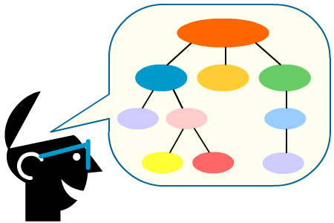
ESTRUCTURA DE LA UNIDAD DE APRENDIZAJE
MODELOS Y TEORÍAS EN ENFERMERÍA
UNIDAD I
El pensamiento crítico y reflexivo en enfermería
UNIDAD II
Bases filosóficas y epistemológicas en Enfermería
UNIDAD III
Referentes teóricos en Enfermería

Slide 5

CONTENIDO
UNIDAD II
Elementos del marco filosófico
Importancia
Conceptos
Corrientes epistémicas
Epistemología

Slide 6
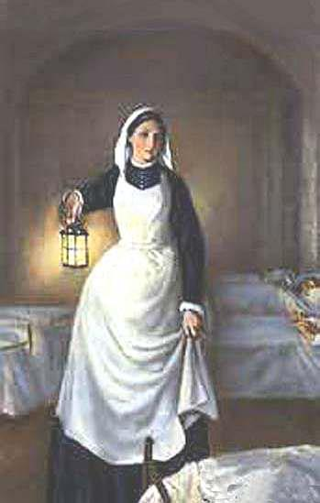
INTRODUCCIÓN A LOS MODELOS Y TEORIAS EN ENFERMERÍA
Enfermería
Ha sustentado su trabajo en metodologías establecidas por el sistema de salud.
Modificar el esquema de atención al usuario.
Requiere de un sustento teórico conceptual que delimite su actividad profesional.

Slide 7
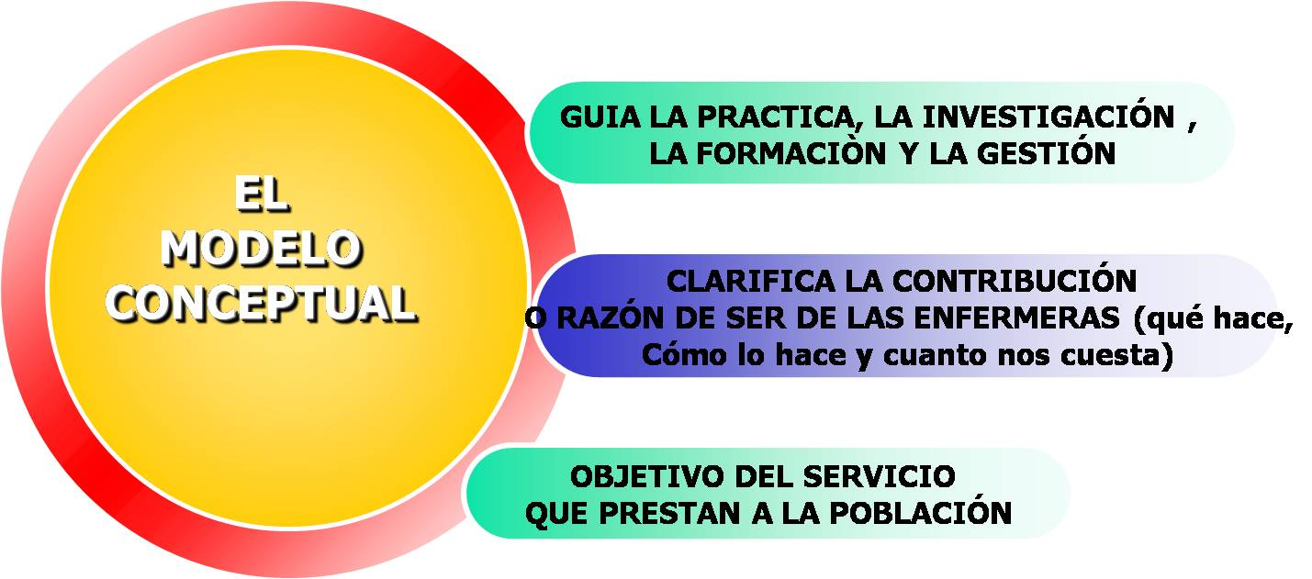
APLICACIÓN
Proviene de la experiencia de otros países
Adecuar al medio para implementarse
MARCO CONCEPTUAL:

Slide 8

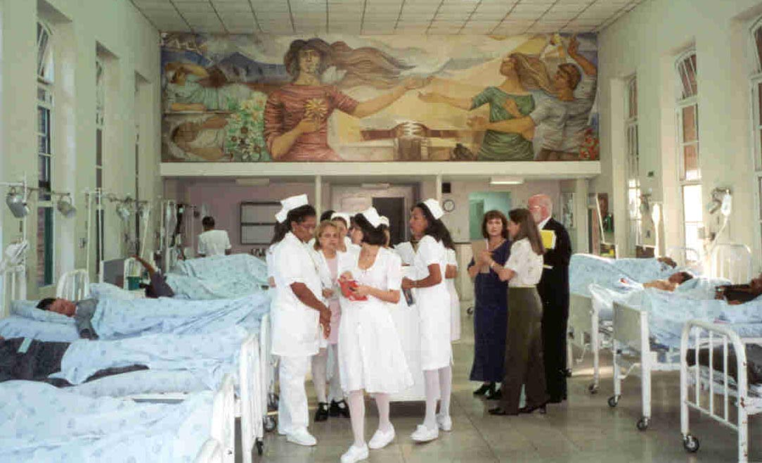
MODELOS Y TEORÍAS
EN ENFERMERÍA
Toman como instrumento la
aplicación del proceso de enfermería.
Planteadas según el enfoque de cada teórica.

Slide 9
ORIGEN DE LAS TEORÍAS EN ENFERMERÍA
FECHA | EVENTO
MEDIADOS DEL XIX NIGHTINGALE | SURGE LA NECESIDAD DE DESCRIBIR LAS FUNCIONES PROPIAS DE LA ENFERMERÍA
JUSTIFICACIÓN | LA CIENCIA MEDICA ES DIFERENTE A LA PRACTICA DE ENFERMERÍA
50’ s | LÍDERES DE ENFERMERÍA EXPRESAN LA NECESIDAD DEL DESARROLLO DE UNA TEORÍA
JUSTIFICACIÓN | LA PROFESIÓN SE BASABA EN REGLAS, PRINCIPIOS Y TRADICIONES, TRANSMITIDA POR LA SABIDURIA ACUMULADA POR LA EXPERIENCIA.
60’ s | PROLIFERACIÓN DE PROGRAMAS DOCTORALES Y MASTERS
70’ s | MODELOS QUE PROPORCIONAN PERSPECTIVAS PARA SUS ACTIVIDADES ASISTENCIALES, ENSEÑANZA, INVESTIGACIÓN, ADMINISTRACIÓN.
90´s | ENFOQUE TEÓRICO UNITARIO

Slide 10
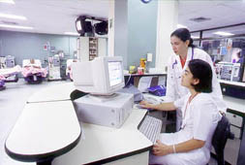

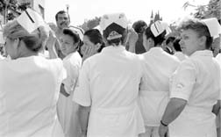
IMPORTANCIA DEL USO DE MODELOS Y TEORÍAS
CREAR UNA BASE DE CONOCIMIENTOS
SUSTENTEN LA PRACTICA
LOGRE LA AUTONOMÍA
RECONOCIMIENTO SOCIAL

Slide 11
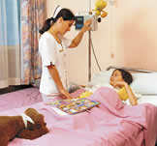
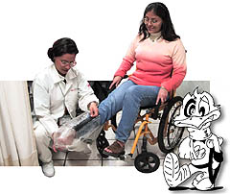

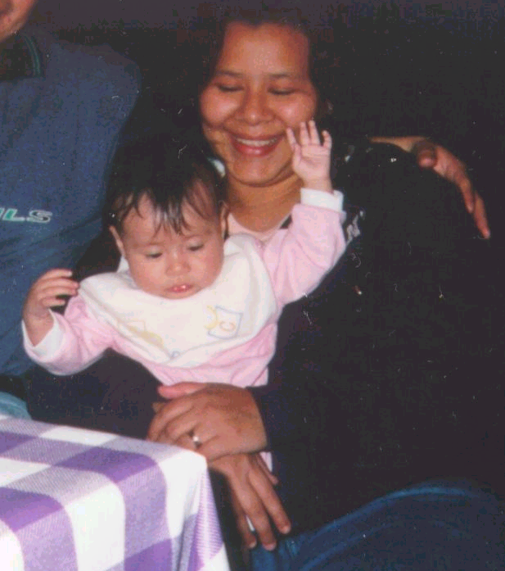
IMPORTANCIA DEL USO DE MODELOS Y TEORÍAS
GUÍAN EL PENSAMIENTO, LAS DECISIONES Y LAS ACCIONES DE ENFERMERÍA.
ESTIMULA LA DIMENSIÓN INTELECTUAL Y HUMANISTICA
DE LA PRÁCTICA DE ENFERMERÍA.
PROPORCIONAN UNA PERSPECTIVA HOLÍSTICA
DEL SER HUMANO.
MEJORA LA CALIDAD DE LA ATENCIÓN DE
ENFERMERÍA Y AUMENTA LA SATISFACCIÓN
DEL CLIENTE.

Slide 12
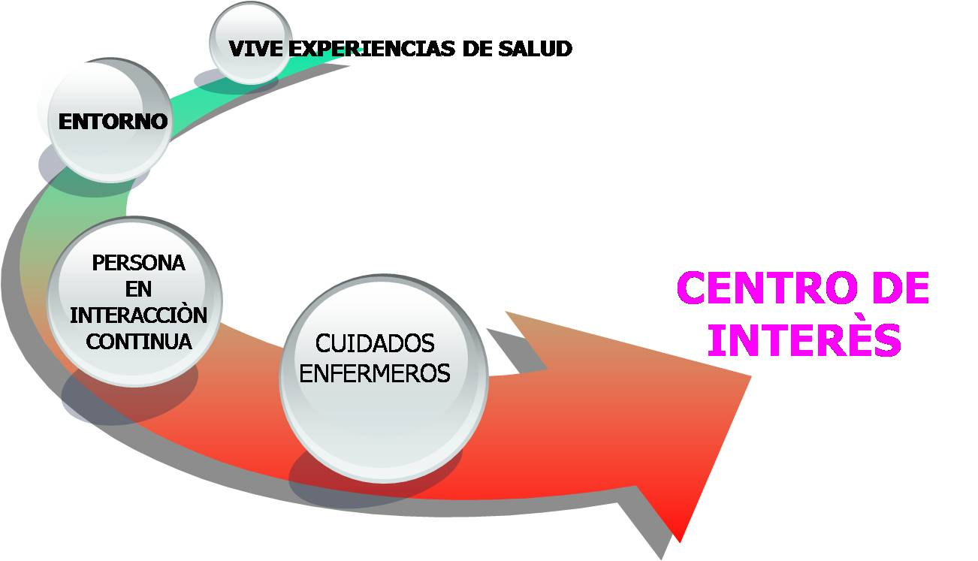
CONCEPTOS
PARADIGMA
Corriente de pensamiento y manera de ver y comprender el mundo que influyen en el desarrollo del saber y de la habilidad en el seno de las disciplinas.
Diagrama conceptual. Puede ser una amplia estructura en torno a la cual se articula la teoría.

Slide 13
PARADIGMA
Representa la línea más general de cualquier disciplina, su unidad o marco, describiendo los fenómenos sobre los que se debe basar y regir de forma unívoca.
Término para expresar la relación entre ciencia, filosofía y teoría.
Campo de investigación marcado por una perspectiva única
Manera distinta de ver los fenómenos.
DISCIPLINA

Slide 14
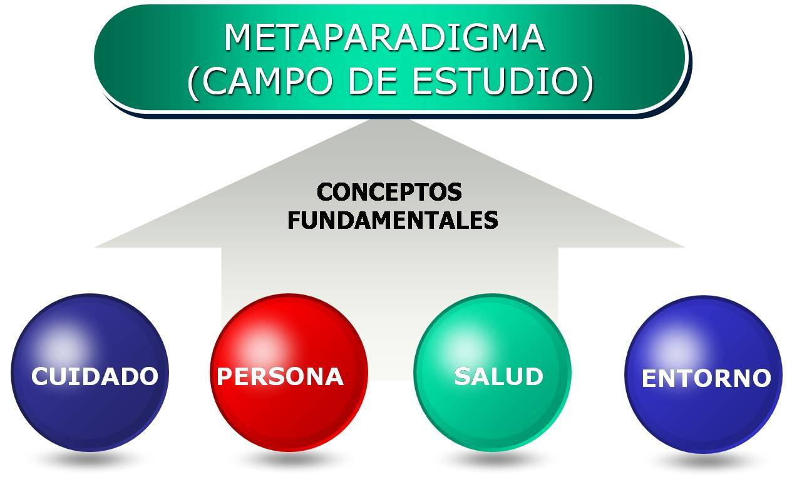
METAPARADIGMA
Es la perspectiva de conjunto de una disciplina, que precisa de los conceptos centrales de la misma e intenta explicar sus relaciones.

Slide 15
CONCEPTUALIZACIÓN DEL METAPARADIGMA
PERSONA
Individuo, familia, comunidad
Holístico-humanístico
SALUD
Proceso de interacción dinámica y multicausal
Experiencia individual
ENTORNO
Aplicación de metodología científica de los conocimientos y habilidades
CUIDADOS DE ENFERMERÍA
Universo (persona forma parte)
Medio interno y externo

Slide 16
Clasificación
Filosofías
Modelos
Teorías

Slide 17
CLASIFICACIÓN
Orientación, manera habitual de afrontar la vida
Posición general con relación a la naturaleza de las cosas y el mundo.
Formulaciones que reflejan valores, metas u opiniones.
Son enunciados no verificables
No subyace en ellos ninguna verdad absoluta.
FILOSOFÍA

Slide 18
¿QUÉ ES UN MODELO?
ESTRUCTURA DE REFERENCIA QUE GUÍA LAS FUNCIONES PROFESIONALES DE UNA DISCIPLINA.
OBJETIVOS:
  * PROVEER UN MAPA PARA EL PROCESO DE ENFERMERÍA
  * DAR DIRECCIÓN A LA EVALUACIÓN DE LAS FUNCIONES
  * PROVEER UNA GUÍA EDUCATIVA
  * APOYAR A LA INVESTIGACIÓN
  * PROVEER LAS BASES PARA EL DESARROLLO DE LA TEORÍA Y LA DISCIPLINA.

Slide 19

¿QUÉ ES UNA TEORÍA?
Conjunto de conceptos, definiciones y proposiciones que proyectan una visión sistematizada de los fenómenos, mediante la interrelación especifica entre los conceptos, con el fin de describir, explicar y predecir.
Se constituye con conceptos y proposiciones (igual que un modelo) aunque explica con mucho más detalle todos los fenómenos a los que se refiere. Su primer objetivo es generar conocimientos en un determinado campo.

Slide 20
Filosofías, Modelos y Teorías de Enfermería
Filosofías
Nightingale | Wiedenbach | Henderson
Abdellah | Hall | Watson
Benner
Modelos conceptuales
Orem | Levine | Rogers
Johnson | Roy | Neuman
King
Teorías de enfermería
Peplau | Orlando | Travelbee
Riehl-Sisca | Erickson, Tomlin, Swain | Mercer
Barnard | Leininger | Parse
Fitzpatrick | Newman | Adam
Pender

Slide 21
CLASIFICACIÓN DE LAS TEORÍAS, TIPOS, ESCUELAS, TENDENCIAS, ÉNFASIS
Afaf Meleis 1985
Tendencias
CLASIFICACIÓN
Visión del ser Jacqueline Fawcett
(1995)
Escuelas
Seis escuelas de Kerouac

Slide 22
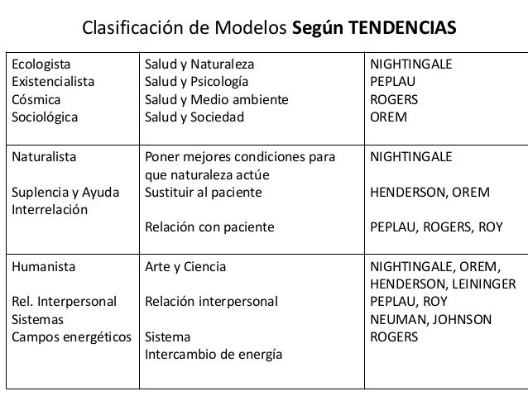
TENDENCIAS

Slide 23
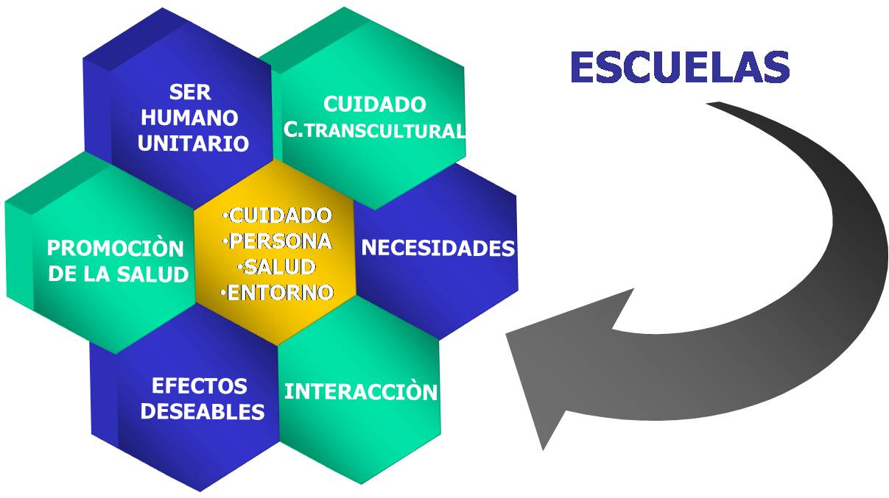
CLASIFICACIÓN

Slide 24
Enfoque - Afaf Meleis en 1985*
TIPOS DE TEORIAS | FOCO | EXPONENTES
Teorías de Necesidades | Se enfoca en lo que las enfermeras hacen. | Dorothea Orem, Abdellah y Col. y Virginia Henderson.
Teoría de Interacción | Se dirige a ver como la enfermera realiza o conduce el cuidado | Teoría de King, Paterson y Zedral
Teoría de Resultados | Se centra en los resultados del cuidado y en la naturaleza del receptor del cuidado | Dorothy Johnson, Levine
Profesora de la Universidad de California

Slide 25
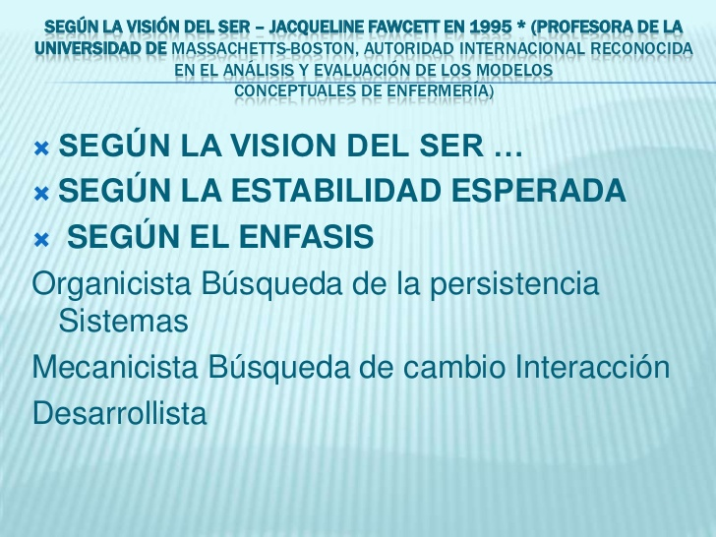
VISIÓN DEL SER

Slide 26
Enfoque Kerouac (1996)
CLASIFICACIÓN DEL CONOCIMIENTO DE LA ENFERMERÍA | EXPONENTES
ESCUELA DE LAS NECESIDADES | Virginia Henderson, Dorothea Orem
ESCUELA DE LA INTERACCIÓN | Hildegard Peplau, Imogene King
ESCUELA DE LOS EFECTOS DESEABLES | Callista Roy
ESCUELA DE LA PROMOCIÓN DE LA SALUD | Moyra Allen
ESCUELA DEL SER HUMANO UNITARIO | Martha Rogers, Rosemarie R. Parse
ESCUELA DEL “CARING” | Jean Watson, Madeleine Leininger

Slide 27
Enfoque Kerouac (1996)
PARADIGMAS | EJE CENTRAL | EXPONENTES
CATEGORIZACIÓN | Importancia del entorno y cómo el mismo puede ser manipulado y controlado | Florence Nightingale
INTEGRACIÓN | Intenta comprender la salud de las personas desde las perspectivas física, mental y social. | Escuela de las necesidades de la interacción, de los efectos deseables y de la promoción de la salud.
TRANSFORMACIÓN | Considerado como la apertura al Mundo, es el más amplio e innovador. | Escuela del Ser Humano Unitario y la Escuela del Caring

Slide 28

CORRIENTES EPISTÉMICAS

Slide 29
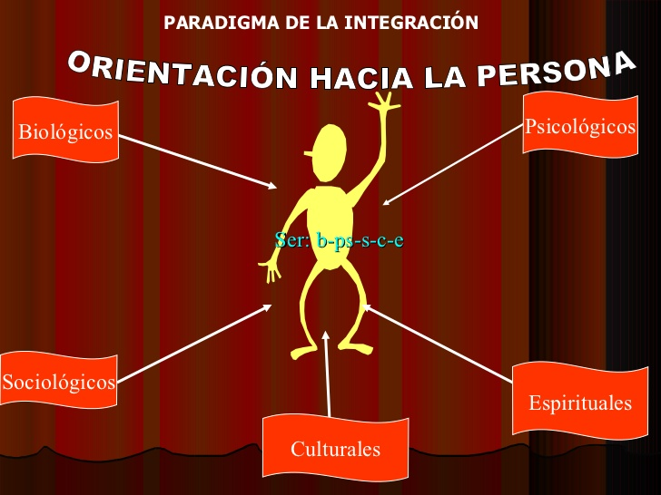
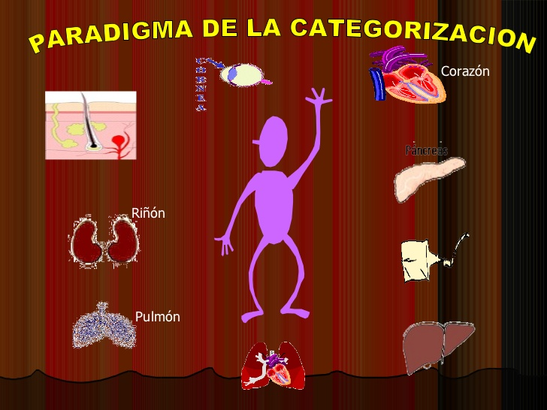
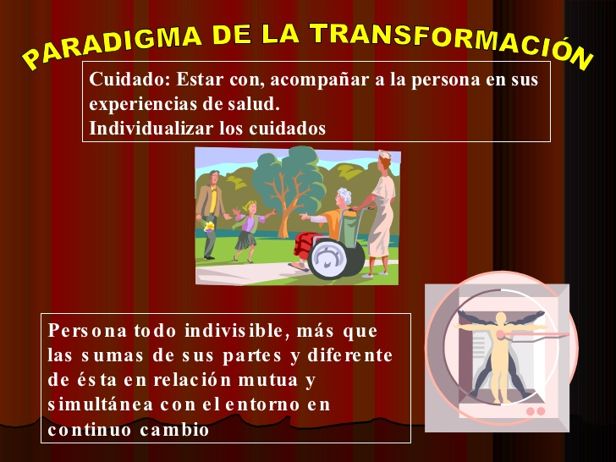
CLASIFICACIÓN

Slide 30
Fuentes de información
Alfaro, LeFevre R. (2009). Pensamiento crítico y juicio clínico en enfermería. Un enfoque práctico para un pensamiento centrado en los resultados. España: Elsevier Masson.
Cardenas Becerril L. (2014). Desarrollo del pensamiento Reflexivo y Crítico en enfermería en México. México: Cigome.
Cardenas Becerril L. Arana Gómez B. (2009). Cuidado Profesional de Enfermería. México: Cigome.
Gordón M. (2003) Manual de diagnósticos enfermeros. 10ª. Ed. España: Elsevier.
Marriner Tomey A. Raile Alligood M. (2011). Modelos y Teorías en Enfermería. España: Elsevier.
Morán Aguilar V. Mendoza Robles A.L. (2012) Proceso de enfermería. Modelos referenciales. México: Trillas
Smith C.M. E Parker M. (2015) Nursing Theories and Nursing Practice. USA: F.A. Davis Company.

